Slide 1

Процедурные мероприятия при проведении аттестации педагогических работников
Центр оценки профессионального мастерства и квалификации педагогов
2021

Slide 2

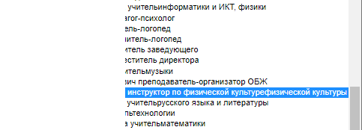
Организация деятельности специалистов аттестационных групп для осуществления всестороннего анализа профессиональной деятельности педагогического работника
Из общего списка специалистов, привлекаемых к аттестации педагогических работников, Центр оценки профессионального мастерства и квалификации педагогов (ЦОПМиКП) формирует аттестационную группу для каждого педагогического работника индивидуально и отражает данный состав в графиках проведения аттестации. Графики утверждаются Департаментом общего образования.
!
Сверить и, при необходимости, обновить данные в личном кабинете.
ФИО
Должность
Место работы
Замена специалистов после утверждения графика проведения аттестации без согласования с муниципальным координатором не допускается.

Slide 3
Для осуществления качественного всестороннего анализа профессиональной деятельности аттестуемого педагогического работника специалистам аттестационной комиссии Департамента общего образования Томской области рекомендуется организовать и провести следующие процедурные мероприятия:

Slide 4
1. Не позднее, чем за 14 дней до начала аттестационного периода изучить утвержденный график проведения аттестации на сайте ТОИПКРО по ссылке https://toipkro.ru/index.php?act=departments&page=227 и в личном кабинете специалиста по аттестации.
Всесторонний анализ профессиональной деятельности
Вы смотрите:
Второго специалиста
Данные аттестуемого педагогического работника
Форму аттестации (очно, дистанционно)
Вы смотрите:
Данные и контакты аттестуемого педагогического работника
Форму аттестации (очно, дистанционно)
Общее количество ваших аттестуемых из сводного графика

Slide 5
Всесторонний анализ профессиональной деятельности
2. При очной форме аттестации всесторонний анализ профессиональной деятельности педагогического работника проводится непосредственно в образовательной организации.
!
- Согласовать с аттестуемым педагогическим работником дату выхода специалистов в образовательную организацию для изучения материалов, подтверждающих результативность профессиональной деятельности и посещения уроков (занятий, мероприятий).
- Сообщить руководителю образовательной организации, в которой работает педагогический работник, или ответственному за аттестацию педагогических работников, о дате проведения процедурных мероприятий.

Slide 6
Всесторонний анализ профессиональной деятельности
Очная форма включает в себя следующие процедурные мероприятия: изучение аттестационных материалов педагогического работника, содержащих результаты его профессиональной деятельности за межаттестационный период, посещение и анализ не менее двух, не более пяти уроков (занятий, мероприятий). Аттестуемому педагогическому работнику принадлежит право выбора темы уроков (занятий, мероприятий), а также формы их проведения.

Slide 7
Всесторонний анализ профессиональной деятельности
3) При дистанционной форме аттестации всесторонний анализ профессиональной деятельности педагогического работника проводится на основе материалов, размещенных в электронной системе «Аттестация» и (или) полученных из официальных источников сети «Интернет» по ссылкам, указанным в электронной системе «Аттестация». Эти материалы должны содержать результаты профессиональной деятельности за межаттестационный (доаттестационный) период и видеозапись двух уроков (занятий, мероприятий).

Slide 8
Всесторонний анализ профессиональной деятельности
В случае необходимости аттестуемый должен представить дополнительно видеозаписи от одного до трех уроков (занятий, мероприятий). Аттестуемому педагогическому работнику принадлежит право выбора темы уроков (занятий, мероприятий), а также формы их проведения.
Материалы должны быть размещены на электронном сервисе не позднее даты начала аттестации педагога, указанной в графике аттестации;
!
В начале аттестационного периода убедиться, что педагогические работники разместили свои аттестационные материалы в личном кабинете. При отсутствии необходимых специалисту документов, запросить их, самостоятельно связавшись с аттестуемым, или руководителем образовательной организации, в которой работает педагогический работник, или ответственным за аттестацию педагогических работников в образовательной организации.

Slide 9
Всесторонний анализ профессиональной деятельности
4) Изучить представленную информацию о результатах профессиональной деятельности аттестуемого педагогического работника, в том числе в электронной системе «Аттестация» (при дистанционной форме аттестации) по указанным в ней ссылкам;
5) На основе анализа изученных материалов аттестуемого установить соответствие результатов его профессиональной деятельности результатам работы, предусмотренным пунктами 36 и 37 Порядка аттестации;

Slide 10
Всесторонний анализ профессиональной деятельности: итоговое заключение
6) Подготовить итоговое заключение, ознакомить с ним аттестуемого педагогического работника (под роспись);
7) Один экземпляр итогового заключения, подписанного аттестуемым педагогическим работником и двумя специалистами, передать на хранение в образовательную организацию (личное дело педагогического работника);
Скачать на сайте ТОИПКРО на странице ЦОПМиКП обновленный шаблон итогового заключения!

Slide 11
Всесторонний анализ профессиональной деятельности: итоговое заключение
8) При очной форме аттестации специалисты г. Томска, ЗАТО Северск второй экземпляр итогового заключения сдают руководителю предметной группы до 10 числа второго месяца аттестационного периода;
- руководитель предметной группы (г. Томск, ЗАТО Северск) и специалисты других муниципалитетов сдают второй экземпляр итогового заключения специалисту, ответственному за организацию и проведение аттестации по муниципальному образованию до 12 числа второго месяца с начала срока аттестации;

Slide 12
Всесторонний анализ профессиональной деятельности: итоговое заключение
9) При дистанционной форме аттестации и очной форме аттестации (для специалистов отдаленных муниципалитетов) сканированное изображение итогового заключения, подписанного аттестуемым педагогическим работником и двумя специалистами, размещается в электронной системе «Аттестация» до 12 числа второго месяца аттестационного периода.

Slide 13
Итоговое заключение в электронном виде
Вариант 1.
Специалисты составляют итоговое заключение.
Первый специалист распечатывает его на принтере, ставит свою подпись.
Сканирует все страницы в один документ (не архив).
Отправляет второму специалисту.
Второй специалист распечатывает документ, ставит свою подпись.
Сканирует все страницы в один документ.
Загружает итоговое заключение в электронную систему «Аттестация».
Информирует аттестуемого о необходимости распечатать, подписать и загрузить все страницы итогового заключения в личный кабинет, затем положить подлинник итогового заключения и заявления в личное дело.
У этого варианта есть один «минус». От многократного сканирования теряется качество документа.

Slide 14
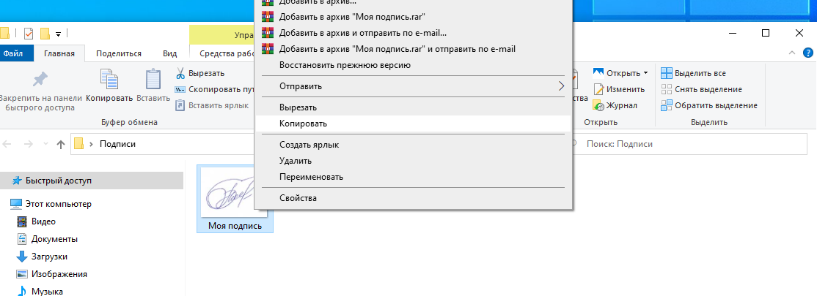
Итоговое заключение в электронном виде
Вариант 2.
Специалисты составляют итоговое заключение.
Первый специалист вставляет в документ сканированное изображение своей подписи.

Slide 15
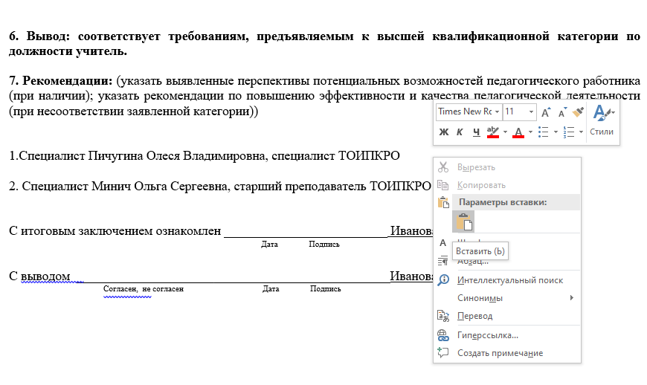
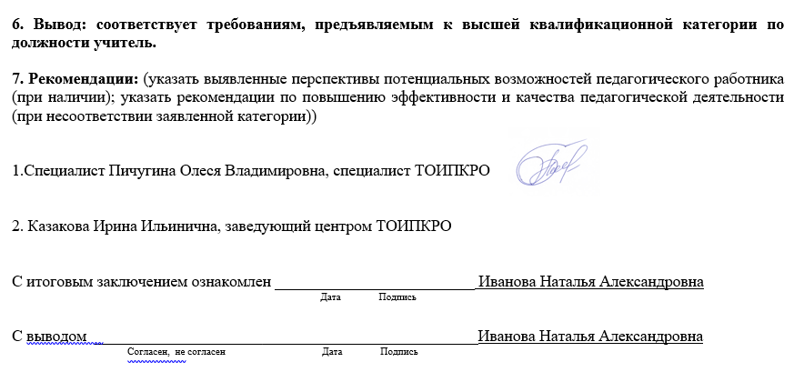
Итоговое заключение в электронном виде

Slide 16
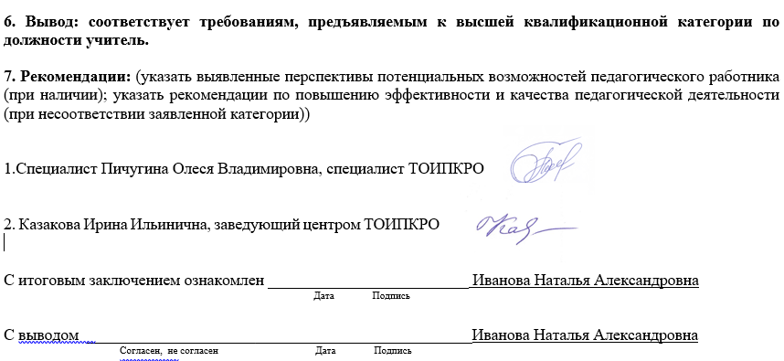
Итоговое заключение в электронном виде
3. Отправляет документ в формате Word второму специалисту.
4. Второй специалист вставляет в документ сканированное изображение своей подписи.

Slide 17
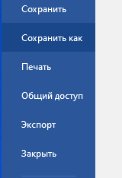
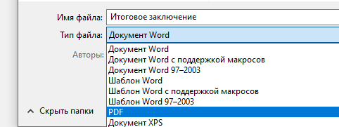
Итоговое заключение в электронном виде
5. Сохраняет документ в формате PDF.
6. Загружает итоговое заключение в личный кабинет аттестуемого педагогического работника.
7. Информирует аттестуемого о необходимости распечатать, подписать и загрузить все страницы итогового заключения в личный кабинет, затем положить подлинник итогового заключения и заявления в личное дело.

Slide 18
Итоговое заключение в электронном виде
Специалисты контролируют загрузку аттестуемым всех страниц итогового заключения в личный кабинет до 12 числа второго месяца аттестационного периода и наличие подписей в итоговом заключении.
! Не нажимать кнопку «Аттестовать»!
При нажатой кнопке итоговое заключение недоступно для просмотра и скачивания специалистами Центра.

Slide 19
Центр оценки профессионального мастерства
и квалификации педагогов

